Slide 1
Be Innovative Kinetic European (BIKE)
Υπεύθυνες καθηγήτριες:
Νένου Χρυσούλα, ΠΕ06
Αδελφίδου Παλάσση, ΠΕ19
Τμήμα Μαθητών: Α3
Πειραματικό ΓΕΛ Διαπολιτισμικής Εκπαίδευσης Ευόσμου
Σχ.έτος 2015-16

Slide 2
Βασικός στόχος του περιβαλλοντικού προγράμματος: να προωθήσει την αειφορία μέσα από έναν υγιεινό τρόπο ζωής
Οι επιμέρους στόχοι για τους εμπλεκόμενους μαθητές ήταν:
Να αναπτύξουν δεξιότητες όπως η κριτική σκέψη μέσω έρευνας και συσχετισμού καταστάσεων
Να διερευνήσουν τα βαθύτερα αίτια της κλιματικής αλλαγής και να εντοπίσουν τρόπους επίλυσής τους.
Να ενθαρρύνουν την ενεργή δράση τους και τη συνεργασία με την ευρύτερη κοινότητα
Να μελετήσουν την Ευρωπαϊκή νομοθεσία
Να αναπτύξουν στοιχεία πράσινης επιχειρηματικότητας μέσα από την καινοτομία
Να εξασκήσουν τις ικανότητές τους στην Αγγλική γλώσσα και στις ΤΠΕ

Slide 3
Υλοποιήθηκε στο πλαίσιο των μαθημάτων
Περιβαλλοντικής Εκπαίδευσης
Αγγλικών
Πληροφορικής
Ερευνητικής Εργασίας
Οικονομίας/ Επιχειρηματικότητας
Φυσικής αγωγής
Άξονες Υλοποίησης
Indoor learning
Outdoor learning
Active European Citizenship

Slide 4
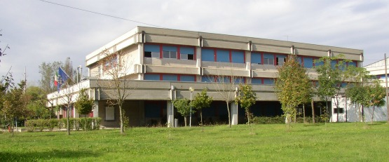
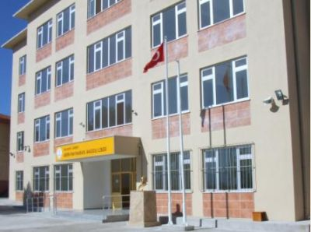
Τοπική Παγκόσμια Διάσταση
Συνεργασία με δύο Ευρωπαϊκά σχολεία
Liceo Statale "M. Morandi" (Ιταλία) Abidin Pak Pakmaya Anadolu Lisesi (Τουρκία)
Διεθνή συνεργασία με σχολεία 27 χωρών μέσω του οργανισμού
Young Reporters for the Environment

Slide 5
Διαδικασία Υλοποίησης: Ομαδοκεντρική-Διεπιστημονική
Χωρισμός μαθητών σε 5 ομάδες:
Ποδήλατο και...
Ιστορία
Έρευνα
Νομοθεσία
Επιχειρηματικότητα
Τέχνη

Slide 6
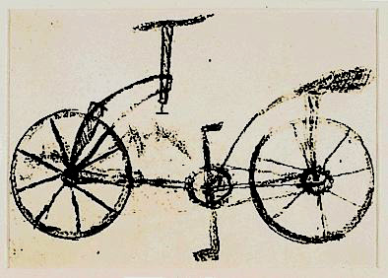
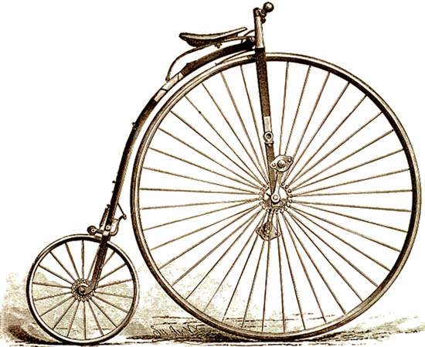
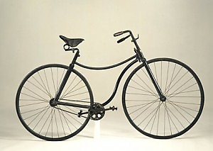
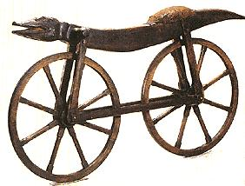
Indoor Learning 1^{η} Ομάδα: To ποδήλατο μέσα από το πέρασμα των χρόνων
Μελέτη της ιστορίας του ποδηλάτου από την χρονολογία εφεύρεσης του (1750) μέχρι σήμερα. Οι πιο σημαντικοί σταθμοί στην ιστορία του. Λόγοι χρήσης του. Οφέλη.

Slide 7
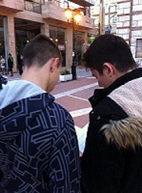
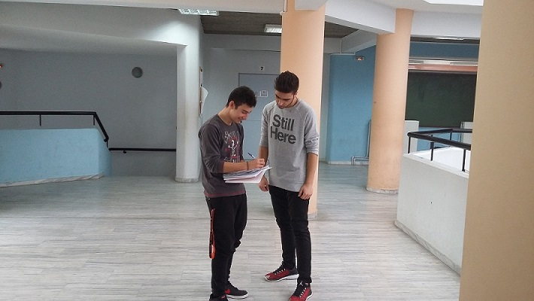
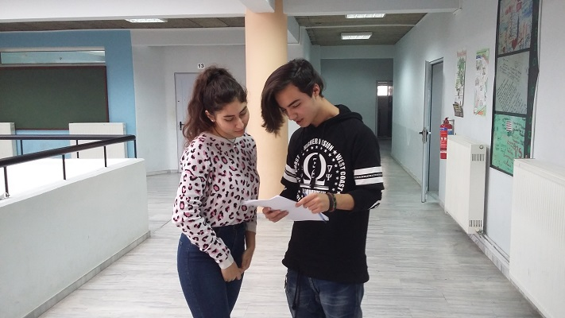
^{2η} Ομάδα: Έρευνα σχετική με τις ποδηλατικές συνήθειες των νέων. Συμπεράσματα.

Slide 8
^{3η} Ομάδα: Το ποδήλατο σύμφωνα με την Ευρωπαϊκή Νομοθεσία http://ec.europa.eu/transport/road_safety/specialist/knowledge/pedestrians/special_regulations_for_pedestrians_and_cyclists/traffic_rules_and_regulations_for_cyclists_and_their_vehicles_en.htm

Slide 9
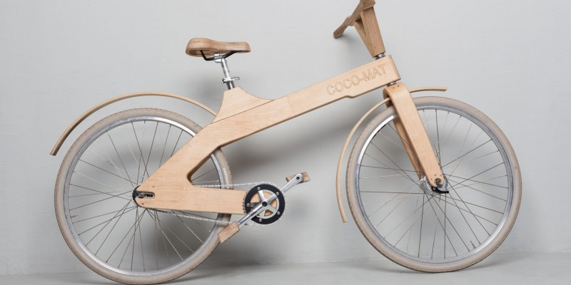
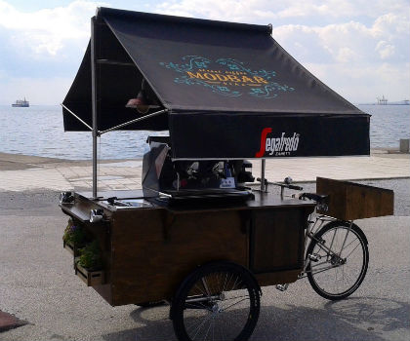
^{4η} Ομάδα: Ποδήλατο και Επιχειρηματικότητα
Έρευνα και μελέτη των πιο επιτυχημένων επιχειρήσεων που σχετίζονται με το ποδήλατο και προωθούν την αειφορία.Πράσινη επιχειρηματικότητα.

Slide 10
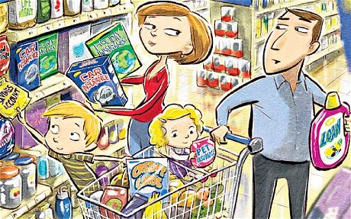
Δημιουργία της δικής μας Εικονικής Επιχείρησης
Innovative Bike Business
«Ride and Go» is a virtual Company that delivers shopping from supermarkets to houses.

Slide 11
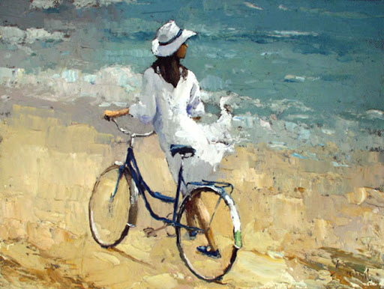
^{5η} Ομάδα: Το ποδήλατο μέσα από την τέχνη
Έρευνα για καλλιτεχνικά έργα που έχουν ως έμπνευσή τους το ποδήλατο. Μετάφραση στα Αγγλικά το τραγούδι του Μακεδόνα “Το Ποδήλατο” και το ποίημα του Ελύτη “Η Ποδηλάτισσα” .Παρουσίαση.

Slide 12
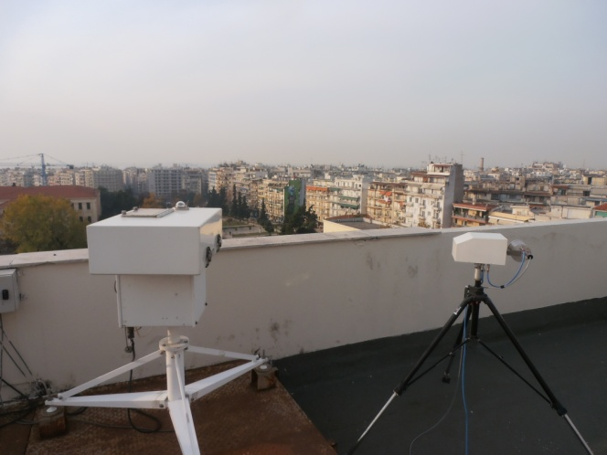
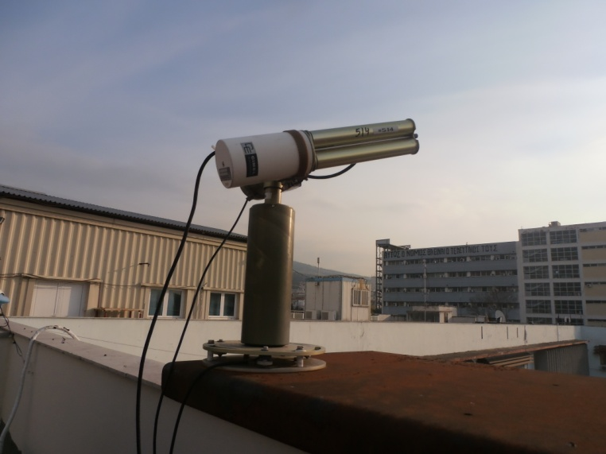
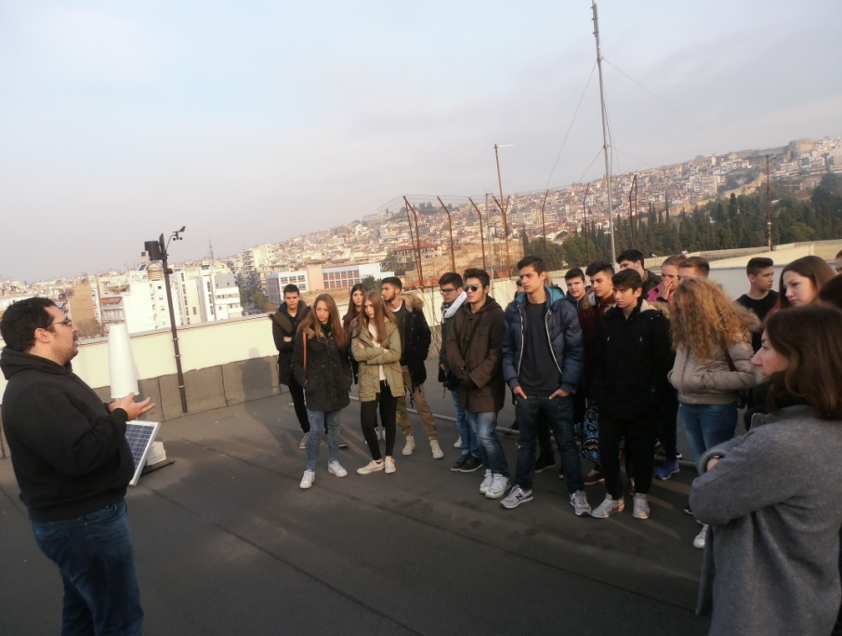
Outdoor Learning 1) Επίσκεψη στο τμήμα Φυσικής του ΑΠΘ. Μελέτη της ατμοσφαιρικής ρύπανσης, κλιματικής αλλαγής

Slide 13
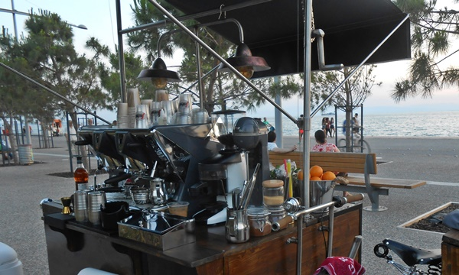
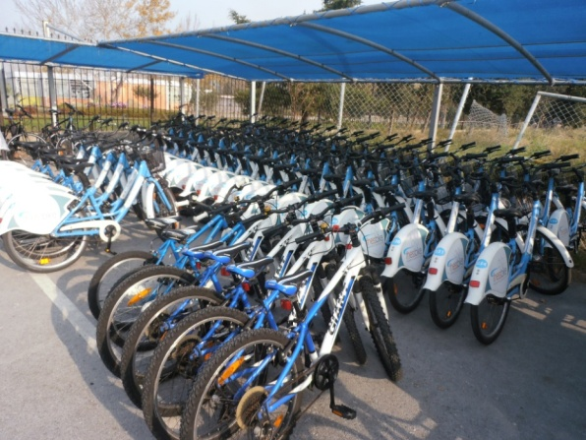
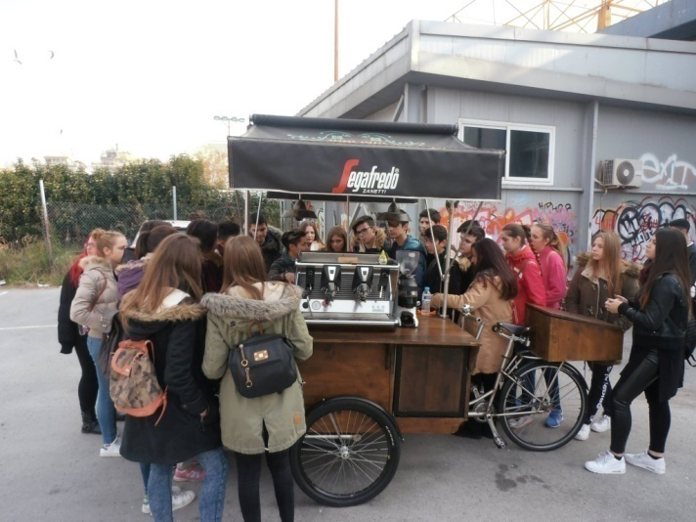
2) Επίσκεψη σε ελληνικές κερδοφόρες επιχειρήσεις που σχετίζονται με ποδήλατα: Thessbike, Mod bar cafe

Slide 14
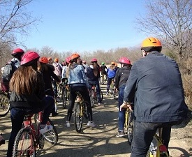
3) Ποδηλατικές εξορμήσεις

Slide 15
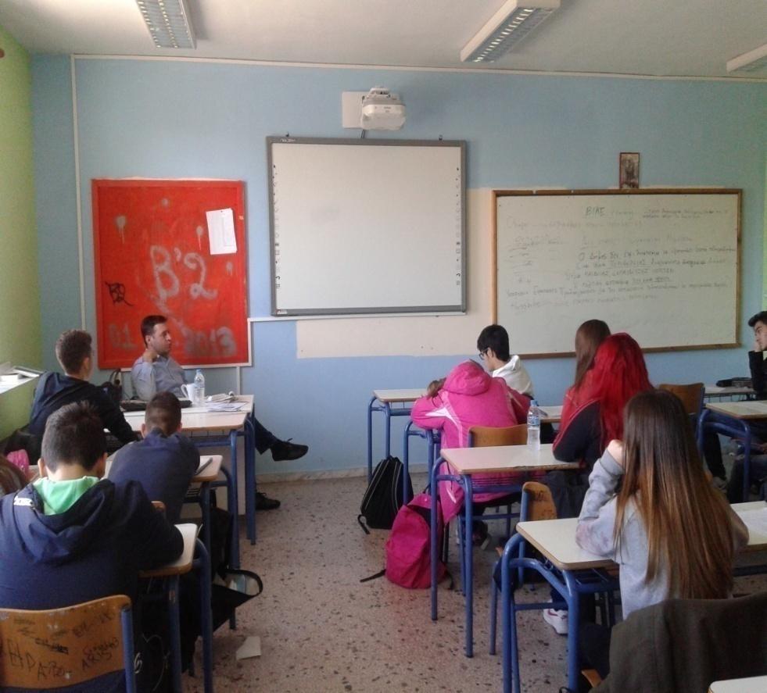
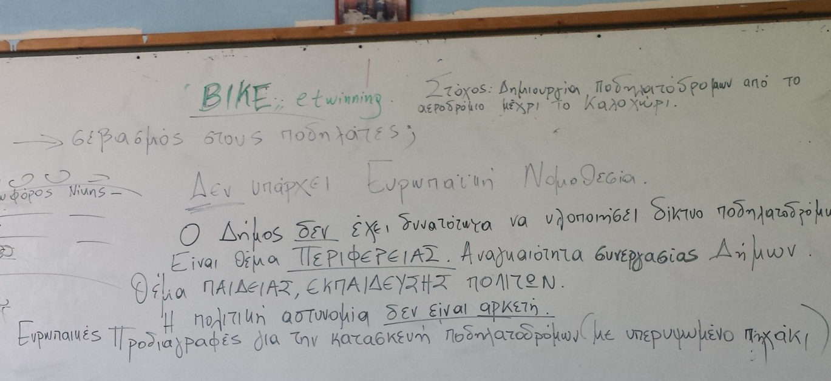
Mαθησιακές Δραστηριότητες με τη συνεργασία των τοπικών αρχών:
Active European Citizenship
επαφή με τους αρχιτέκτονες-τοπογράφους του δήμου Κορδελιού Ευόσμου
επαφή με τον εντεταλμένο σε θέματα κυκλοφορίας και στάθμευσης στο δήμο Θεσσαλονίκης, τον συγκοινωνιολόγο κ. Δημαρέλο

Slide 16
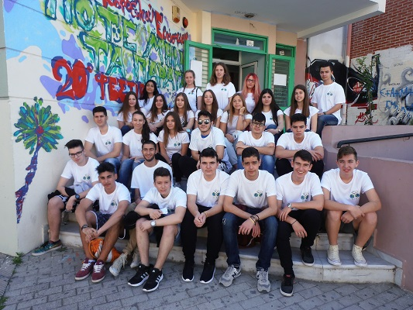
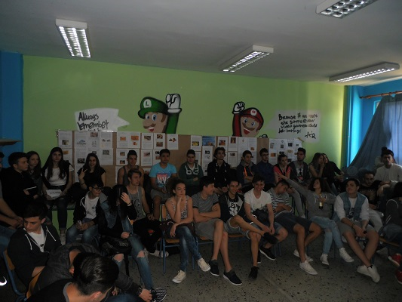
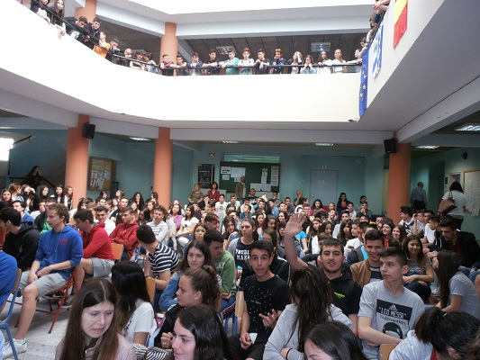
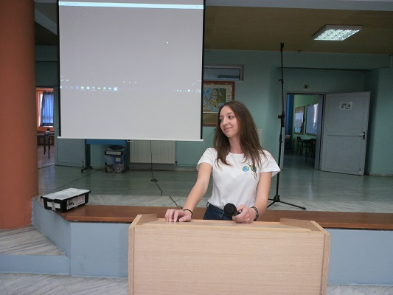
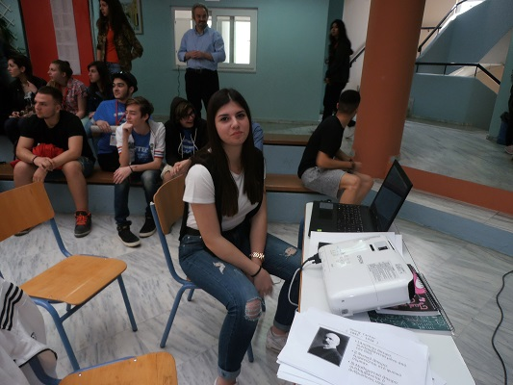
Παρουσίαση του B.I.K.E

Slide 17
Αξιολόγηση του έργου: Ερωτηματολόγιο καθηγητών -μαθητών

Slide 18
Διάχυση
Στη τοπική σχολική κοινότητα https://www.kizoa.com/Video-Editor-Movie-Maker/d44902220k7268946o2l1/dissemination
Στη σχολική εφημερίδα
http://schoolpress.sch.gr/typoskaiypogrammos/?p=888
Στην ιστοσελίδα του σχολείου
http://lyk-diap-v-thess.thess.sch.gr/
Στην Ευρωπαϊκή Σχολική Κοινότητα σχολείων με τη δημιουργία ebook
http://issuu.com./palassi/docs/ebook6/40?e=1008082/36844680
Στη Διεθνή κοινότητα Young Reporters of the Environment
https://www.youtube.com/watch?v=7Fal6AUZg5Y

Slide 19
Αντίκτυπος
Αίτηση στην Oracle (πολυεθνική εταιρεία πληροφοριακών συστημάτων) για να χορηγηθεί εξοπλισμός μετεωρολογικού σταθμού στο σχολείο. Δωρεάν χορήγηση το Oracle Rasberry Pi Weather Station Kit, με το οποίο οι μαθητές θα έχουν τη δυνατότητα συστηματικής μέτρησης της ποιότητας του αέρα, της θερμοκρασίας, της υγρασίας και του μικροκλίματος της περιοχής.
Αίτηση στον Δήμο Κορδελιού-Ευόσμου για τοποθέτηση θέσεων πάρκιγκ ποδηλάτου στο χώρο του σχολείου μας.
Επιτεύχθηκε γενικότερη προώθηση της αειφορίας με την ευαισθητοποίηση μαθητών, γονέων, εκπαιδευτικών σχετικά με την κλιματική αλλαγή, τη μείωση της ατμοσφαιρικής ρύπανσης και του εναλλακτικού τρόπου μετακίνησης με ποδήλατα.
Γενικότερα, μαθητές, σχολείο και κοινότητα ακολούθησαν το σύνθημα του προγράμματος «Βe Innovative Kinetic European (ΒΙΚΕ)» και προσπάθησαν να γίνουν πιο καινοτόμοι, πιο κινητικοί και πιο ενεργοί Ευρωπαίοι πολίτες!

Slide 20
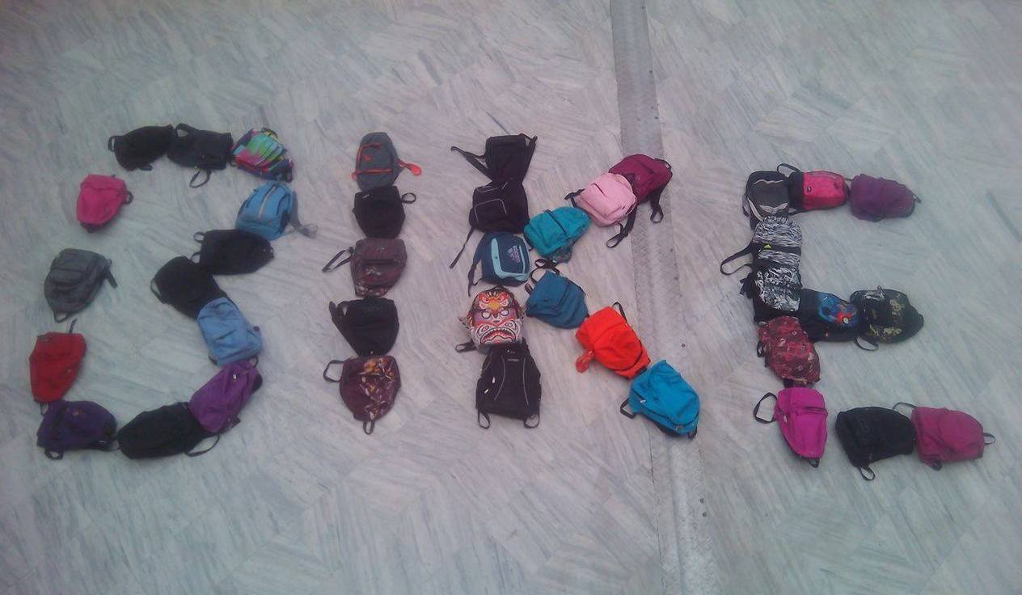
Σας ευχαριστούμε πολύ!!!

